Slide 1
Deep Residual Learning for Image Recognition
ResNet

Slide 2
Abstract
신경망의 층이 깊어질수록 학습시키는데 어려움
Residual learning을 사용해 깊이가 깊어져도 더 높은 정확도 획득
VGG Net(19 layers)보다 8배 많은 152 layers 사용
ILSVRC(Imagenet Large Scale Visual Recognition Competition) 2015 classification에서 1등

Slide 3
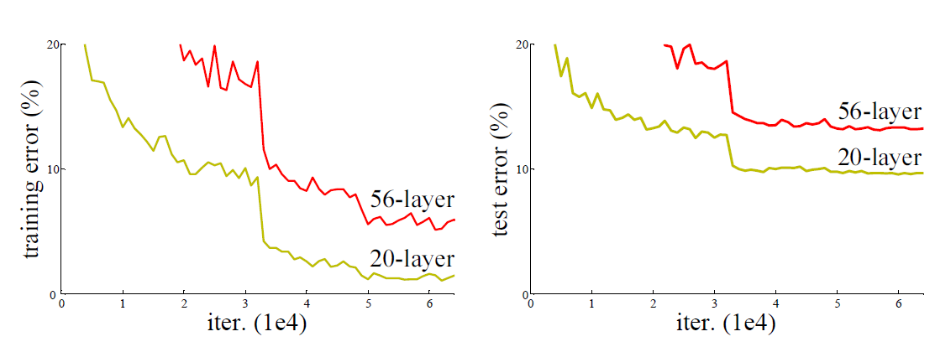
Introduction
최근의 연구에서 네트워크의 깊이는 매우 중요
어느정도 깊이가 깊어질수록 네트워크의 성능이 좋아짐
그렇다면 ‘층을 쌓으면 쌓을수록 학습하는데 유리할까?
But, 층이 깊어질수록 기울기가 사라지거나 터져버림
Notes:
그림을 보면 알겠지만 레이어를 그냥 쌓으면 20개를 쌓은것보다 56개를 쌓았을때 에러율이 더 올라감

Slide 4
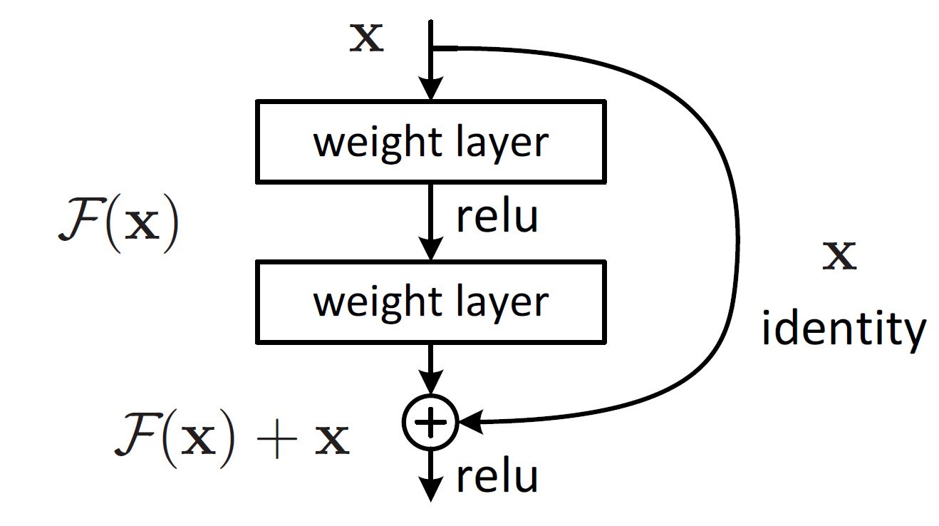
Introduction
Training accuracy의 degradation 문제는 최적화가 쉽지 않음
더 깊은 모델을 만드는데 해결책이 있음: identity mapping 사용
논문에서는 deep residual learning framework를 소개해 degradation 문제를 해결, 바로 residual mapping을 학습시키는 것
논문에서는 residual mapping이 원래의 mapping보다 최적화가 쉬울 것이라고 가정
Residual mapping에서 residual을 0으로 만드는게 일반적인 identity mapping을 학습시키는 것보다 더 쉬움

Slide 5
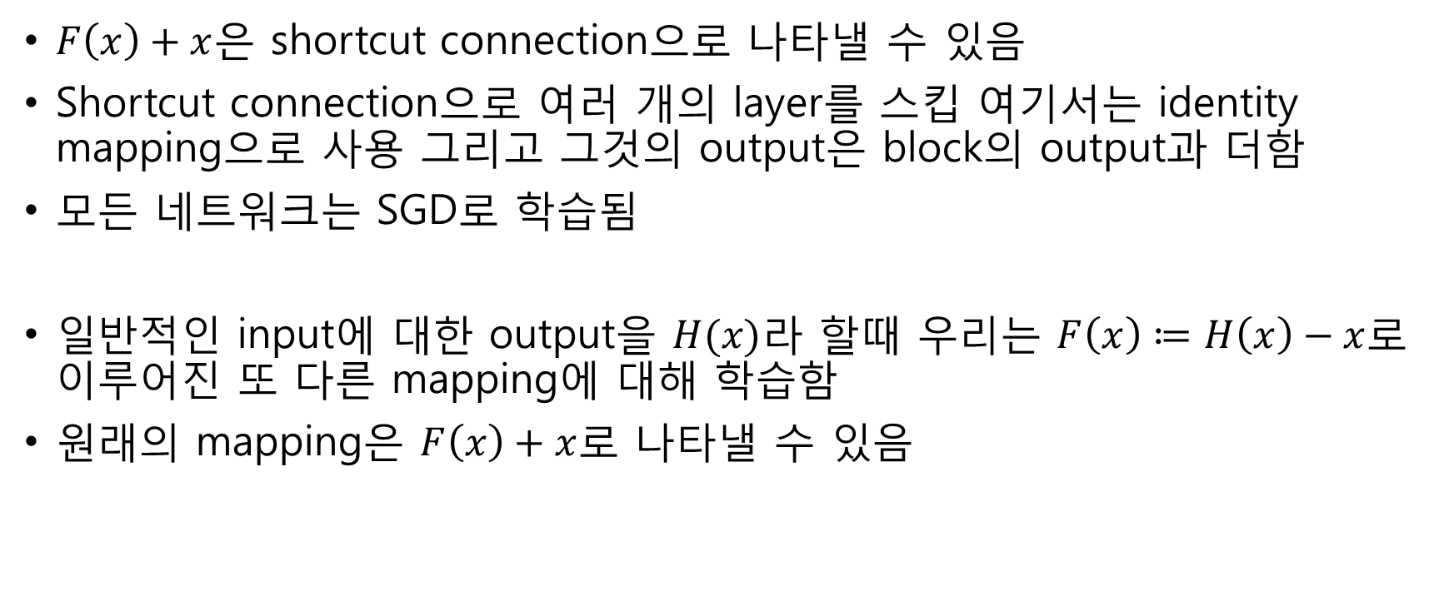
Residual Learning
$F\left(x\right)+x$은 shortcut connection으로 나타낼 수 있음
Shortcut connection으로 여러 개의 layer를 스킵 여기서는 identity mapping으로 사용 그리고 그것의 output은 block의 output과 더함
모든 네트워크는 SGD로 학습됨
일반적인 input에 대한 output을 $H(x)$라 할때 우리는 $F\left(x\right)≔H\left(x\right)−x$로 이루어진 또 다른 mapping에 대해 학습함
원래의 mapping은 $F\left(x\right)+x$로 나타낼 수 있음

Slide 6
Residual Learning
우리는 ImageNet 실험에서 보여주려고 함
깊은 residual nets이 plain에 비해 최적화가 쉬워 깊은 깊이에도 적은 training error를 갖는 것을 보여주려고 함
Residual nets은 깊은 깊이에도 정확도를 갖는 것을 보여주려고 함
우리의 매우 깊은 residual nets은 ILSVRC & COCO 2015의 ImageNet detection, ImgaeNet localization, COCO detection, COCO segmentation에서 1등을 했음

Slide 7
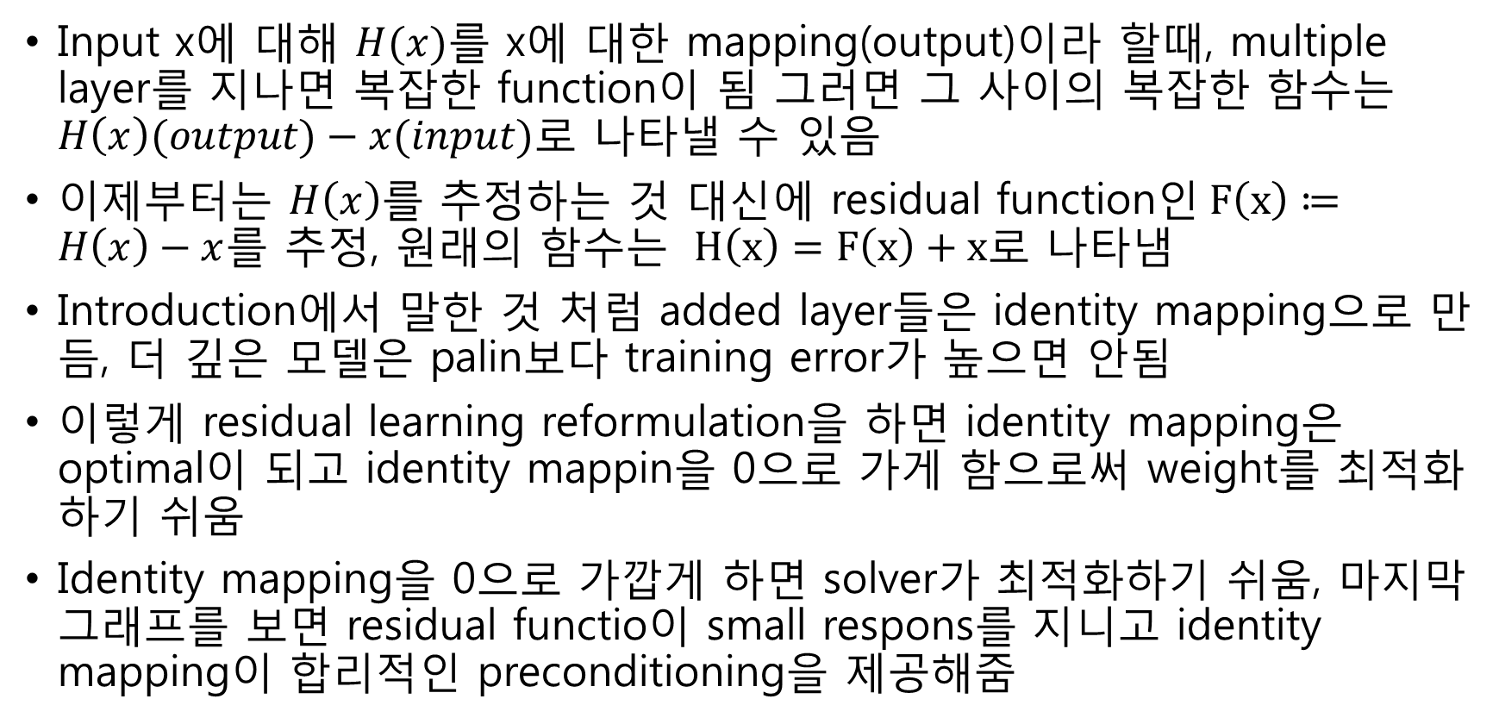
Deep Residual Learning
Input x에 대해 $H(x)$를 x에 대한 mapping(output)이라 할때, multiple layer를 지나면 복잡한 function이 됨 그러면 그 사이의 복잡한 함수는 $H\left(x\right)(output)−x(input)$로 나타낼 수 있음
이제부터는 $H\left(x\right)$를 추정하는 것 대신에 residual function인$F\left(x\right)≔H\left(x\right)−x$를 추정, 원래의 함수는 $H\left(x\right)=F\left(x\right)+x로$ 나타냄
Introduction에서 말한 것 처럼 added layer들은 identity mapping으로 만듬, 더 깊은 모델은 palin보다 training error가 높으면 안됨
이렇게 residual learning reformulation을 하면 identity mapping은 optimal이 되고 identity mappin을 0으로 가게 함으로써 weight를 최적화하기 쉬움
Identity mapping을 0으로 가깝게 하면 solver가 최적화하기 쉬움, 마지막 그래프를 보면 residual functio이 small respons를 지니고 identity mapping이 합리적인 preconditioning을 제공해줌

Slide 8
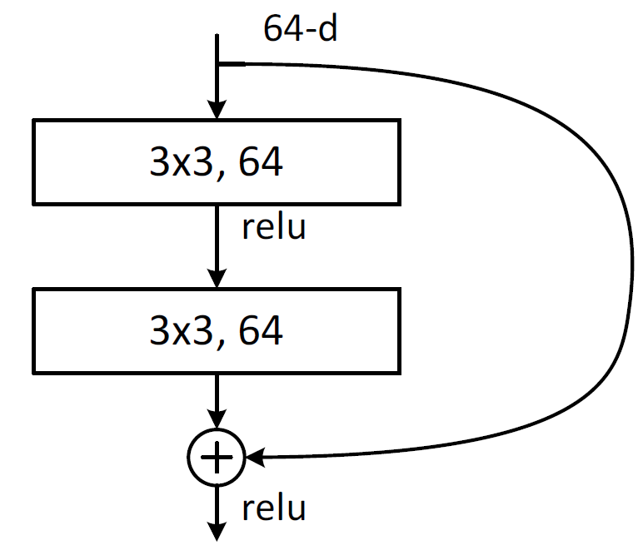
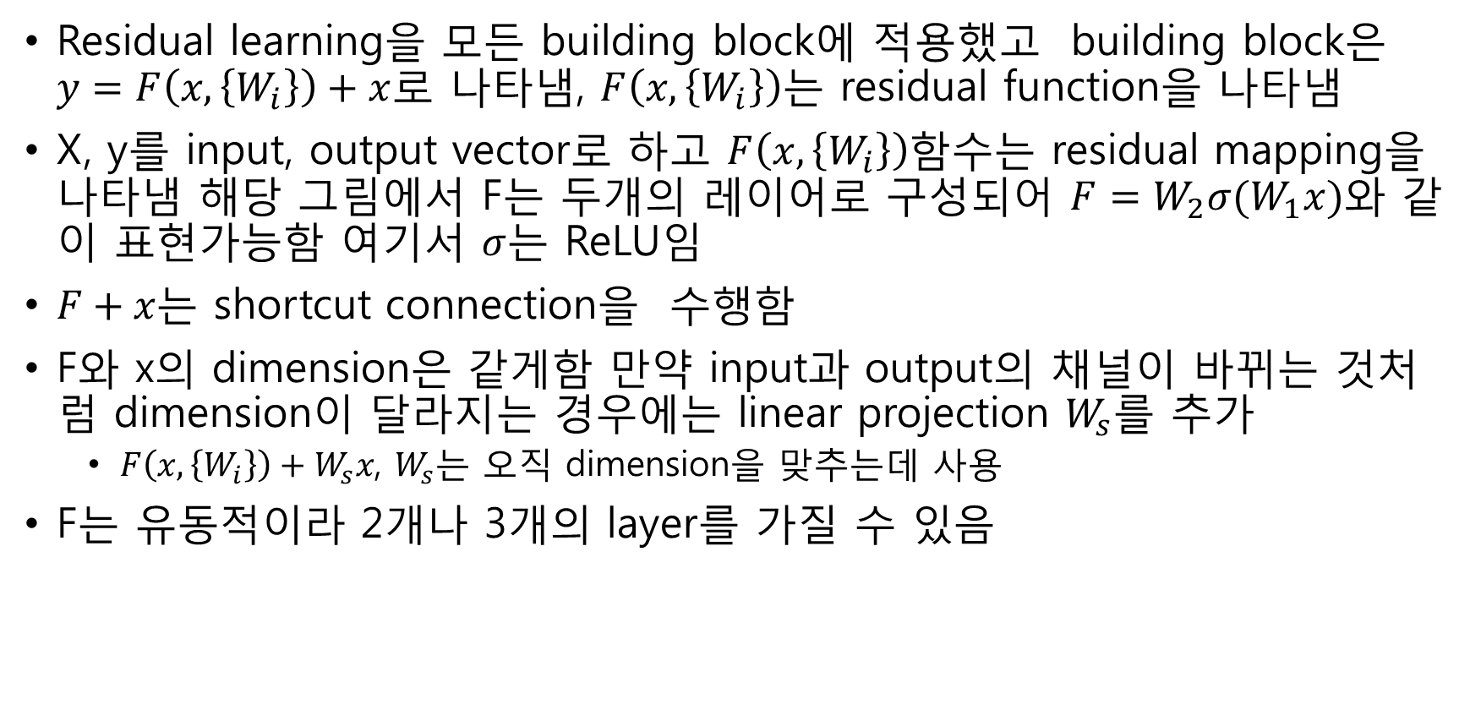
Identity Mapping by Shortcuts
Residual learning을 모든 building block에 적용했고 building block은 $y=F\left(x, \left\{W_{i}\right\}\right)+x$로 나타냄, $F\left(x, \left\{W_{i}\right\}\right)$는 residual function을 나타냄
X, y를 input, output vector로 하고 $F\left(x, \left\{W_{i}\right\}\right)$함수는 residual mapping을 나타냄 해당 그림에서 F는 두개의 레이어로 구성되어 $F=W_{2}σ(W_{1}x)$와 같이 표현가능함 여기서 $σ$는 ReLU임
$F+x는$ shortcut connection을 수행함
F와 x의 dimension은 같게함 만약 input과 output의 채널이 바뀌는 것처럼 dimension이 달라지는 경우에는 linear projection $W_{s}를$ 추가
$F\left(x, \left\{W_{i}\right\}\right)+W_{s}x$, $W_{s}는$ 오직 dimension을 맞추는데 사용
F는 유동적이라 2개나 3개의 layer를 가질 수 있음

Slide 9
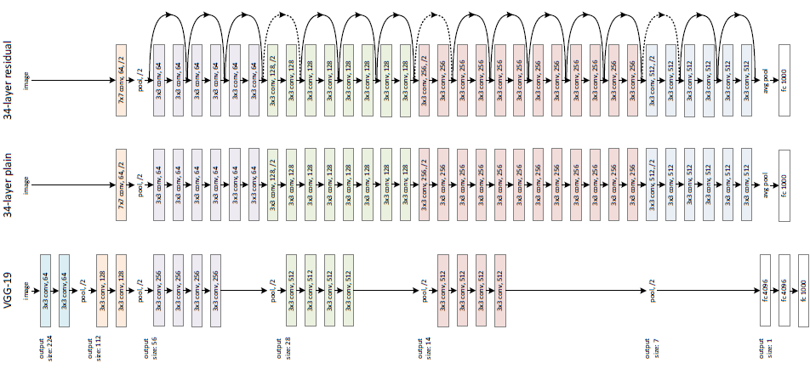
Network Architectures
궁극적으로 만드려는 residual network

Slide 10
Network Architectures
다양한 plain/residual net들을 테스트
Plain Network
ResNet에 기본이 되는 VGG net을 기반으로 만들어진 plain network
3x3 filter를 사용
Input과 output은 동일한 크기
Output의 크기가 반이 되면 filter의 개수는 두배로 증가
Stride는 2를 사용해 down-sampling
마지막 layer는 global average pooling과 1000-way FC layer with softmax

Slide 11
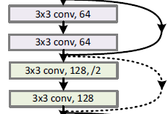
Network Architectures
Residual Network
Plain network에 shortcut connection 삽입
Input과 output의 사이즈를 맞춰주기 위해 Identity shortcut 사용(실선)
Input → output dimension(filters)이 증가할때는 두가지 경우 존재(점선)
똑같이 identity mapping 사용(단, 패딩으로 size 증가)
Projection shortcut 사용 (1x1 convolution 사용)
두가지 다 stride는 2를 사용

Slide 12
Implementation
224x224로 이미지를 random crop → 수평 뒤집기 → 이미지 normalization
Convolution → Batch Normalization → Activation Function
SGD(경사하강법) 사용 , batch size = 256
Learning rate = 0.1로 시작, 32000iteration = 0.01
Weight decay = 0.0001, momentum = 0.9
Dropout 사용하지 않음

Slide 13
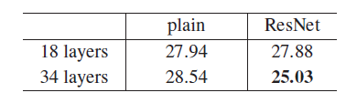
Experiments
ImageNet 2012 classification dataset, 128만개의 training set, 5만개의 validation set, 10만개의 test set를 가지고 top-1 error와 top-5 error를 측정
Plain network
일단 18-layer, 34-layer의 학습결과를 평가
표에서 보이는 것 처럼 Top-1에러는 34-layer에서 더 높아짐
학습과정중 34-layer의 training error가 더 높음
이러한 최적화의 어려움은 기울기가 사라지는 문제 때문은 아님(BN으로 훈련시켜서 순전파때 non-zero variance가 전달됨), 역전파때도 적절한 norm값이 전달됨 forward, backward때 둘다 문제 없음
그래서 deep plain nets에서 급격하게 낮은 convergence rate가 있다고 추측하고 이것이 training error를 줄인다고 추측함
Notes:
이미지가 클래스를 분류할때 top1이란것은 예측한 값이고 top-5는 예측한 값들중 정확도가 가장 높은 상위 5개

Slide 14
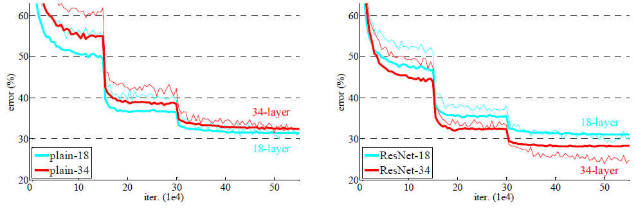
Experiments
Residual Networks
Plain nets를 평가한 다음 residual net(ResNet)을 평가해봤음
기본적인 구현은 앞의 plain nets과 같은데 3x3 filter마다 shortcut connection이 추가됨
모든 shortcut에 차원을 증가시키기 위해 identity mapping 과 zero-paddin을 적용 그러므로 비슷한 plain nets와 비교해 파라미터의 추가가 없음
중요한 포인트가 있음
34-layer ResNet이 18-layer ResNet보다 나음(굵은 선), degradation 문제가 잘 해결됐음
34-layer ResNet이 plain nets보다 top-1 error가 3.5%나 적음, residual learning이 deep layer에서 도움이됨
18-layer끼리 비교해보면 ResNet이 더 빠르게 수렴함, ResNet은 더 빠른 단계에서부터 수렴함
Notes:
Training error를 나타내는 그래프, 굵은 선은 validation error

Slide 15
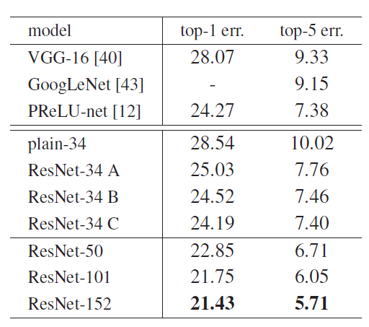
Identity vs Projection Shortcuts
Parameter-free identity shortcut이 training을 도와줌을 보였음
3가지 옵션을 비교
(A) zero-padding shortcut이 dimension을 증가시키는데 사용, 그리고 모든 shortcut은 parameter-free(이전 슬라이드의 표와 그림과 같음)
(B) projection shortcut을 dimension을 증가시키는데 사용, 다른 shortcut들은 identity
(C) 모든 shortcut들이 projection
어느경우에서든 plain보다는 나은 결과
A보다 B가 살짝 나은데 A의 zero-padded dimension이 residual learning이 없음
B보다 C가 살짝 나은데 여기서 extra parameter는 많은(13개)의 projection shortcut에 의해 도입되었음
A, B, C 사이의 작은 차이는 projection shortcut이 degradation 문제에 필수적이지 않은 것이라는 것을 보여줌
그래서 논문에서는 memory/time 복잡도와 메모리 크기를 줄이기 위해 C 사용 X
Identity shortcut은 특히 bottleneck architecture의 복잡도를 늘리지 않기 위해 중요

Slide 16
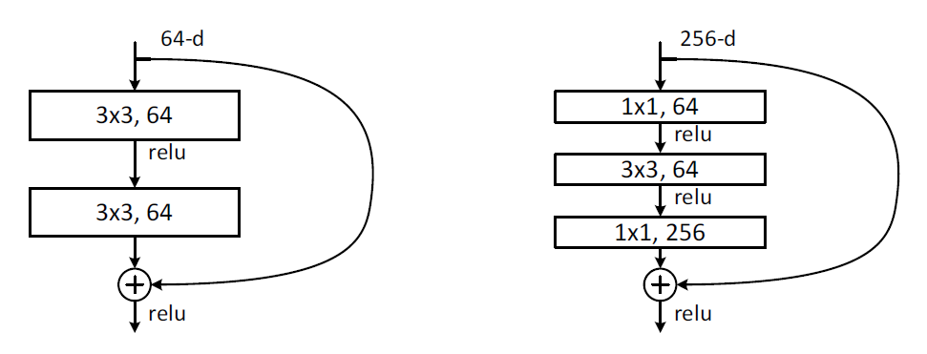
Deeper Bottleneck Architectures
더 깊은 네트워크를 설계, building block → bottleneck 디자인으로 수정
2개 대신 3개의 layer를 사용, 1x1, 3x3, 1x1 convolution 사용
1x1 layer는 dimension을 감소시키고 증가시킴, 3x3 layer에 더 작은 input/output으로 나옴 두 개의 디자인은 동일한 복잡도를 가짐
Parameter-free identity shortcut은 bottleneck에서 특히 중요, 만약 bottleneck이 projection으로 바뀌면 시간 복잡도와 모델의 크기는 두배로 증가, 그러므로 identity shortcut은 bottleneck에서 더 효율적
50-layer ResNet
2-layer block → 3-layer bottleneck block, option B를 사용해 dimension을 증가시킴
101-layer, 152-layer ResNet
더 많은 3-layer block을 사용, 깊이가 매우 깊어졌지만 VGG-16/19보다 낮은 복잡도

Slide 17
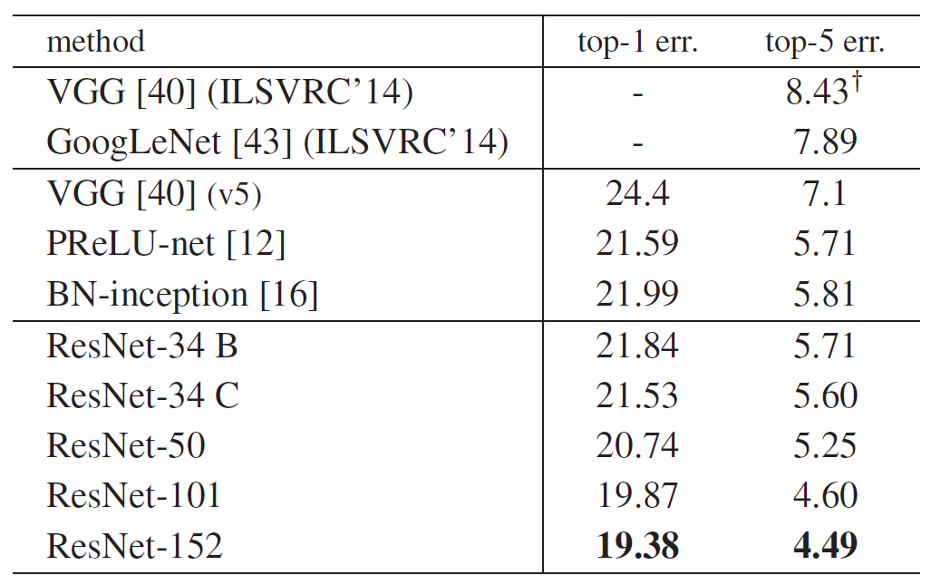
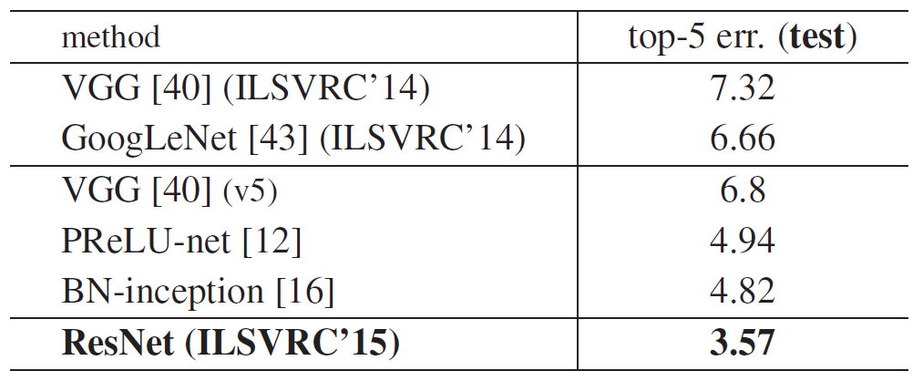
Comparison with State-of-the-art Method
최종적으로 ResNet의 single-model이 이전의 다른 모델들의 ensemble보다 우수함
ResNet의 ensemble은 모든 ResNet을 합친것(152-layer는 두번), 최종적으로 3.57%의 top-5 error를 test set에서 기록
ensemble error rate
Single-model error rate

Slide 18
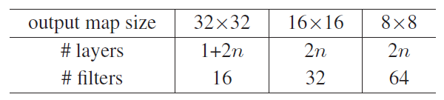
CIFAR-10 and Analysis
5만개의 training image와 10000개의 testing image, 10개의 클래스
네트워크의 input은 4pixel padded 32x32 crop, normalize, horizontal flip,
Stride는 2로 설정해 subsampling, 네트워크의 끝은 global average pooling, 10-way FC layer, softmax로 이루어져 총 레이어의 개수는 6n+2
3x3 layer pairs를 연결시켜주기 위해 3n개의 shortcut이 사용(option A 사용)
똑같이 SGD 사용, Weight decay=0.0001, momentum=0.9, weight initialization, BN, dropout X, batch-size=128, learning-rate=0.1 32k-48k iteration에서 0.01, iteration은 64k까지

Slide 19
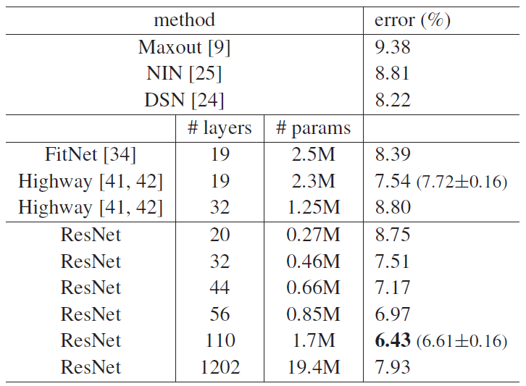
CIFAR-10 and Analysis
110-layer에서 초기 학습률 0.1은 수렴시키기에 너무나 큰값, 그래서 0.01로 시작해 training error가 80보다 낮아질때까지 학습(400 iteration 정도) 그리고 다시 0.1로 학습
다른 net보다 파라미터도 적고 학습도 잘됨

Slide 20
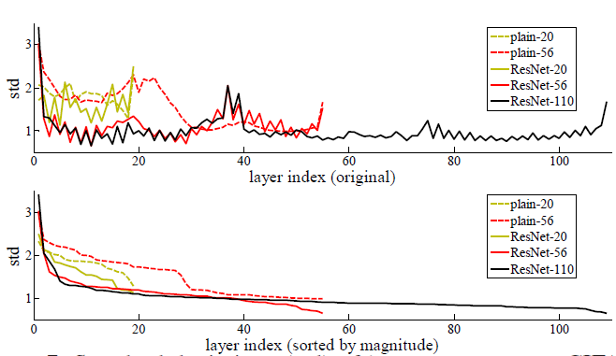
Analysis of Layer Responses
표준편차 그래프, 3x3 convolution → BN, actvation function 전에 조사한것
ResNet, 이 분석에서 residual function의 강력함을 보여줌
ResNet이 보통 더 작은 response, residual function이 non-res보다 0에 더 가까워짐
우리는 더 깊은 ResNet이 더작은 response의 크기를 가진다는것을 알아냄 110-layer까지는 그런데 더 많은 레이어가 추가될 수록 각 레이어들은 신호의 사라짐이 수정되는 경향이 있음

Slide 21
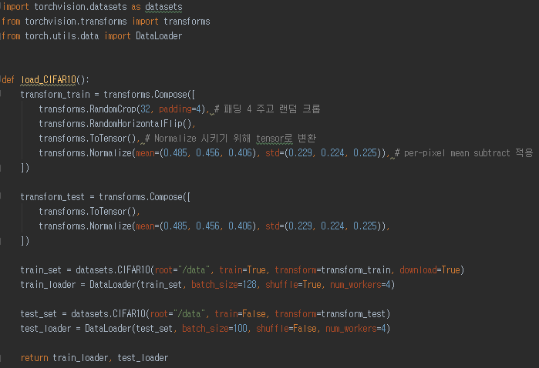
구현(load CIFAR-10 data)
Load_data.py
transfroms.Compose
preprocessing, augmentation
Datasets.CIFAR10
Pytorch 자체 내에서 데이터셋을 불러올 수 있게 함
DataLoader
한번 불러온 데이터셋을 batch-size 등을 설정해 DataLoader 클래스에 담음

Slide 22
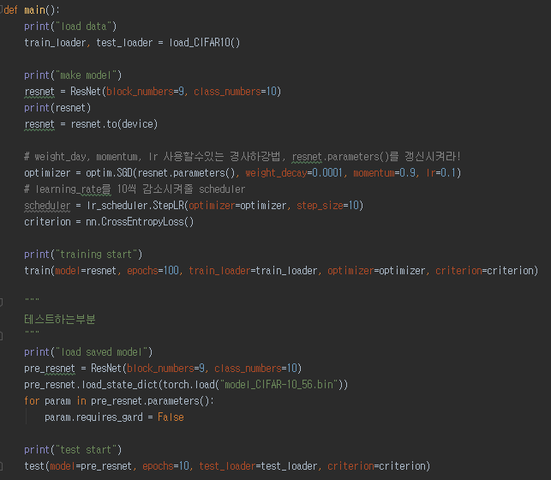
구현(main)
Main.py
Training 모델을 만들어 resnet에 저장 후 cuda로 학습함을 명시
최적화함수로 SGD사용
Lr_scheduler.StepLR
특정 iteration에 도달하면 학습률을 갱신
Loss function은 CrossEntropy 사용
Test시에는 train에서 저장시킨 모델을 불러와서 사용

Slide 23
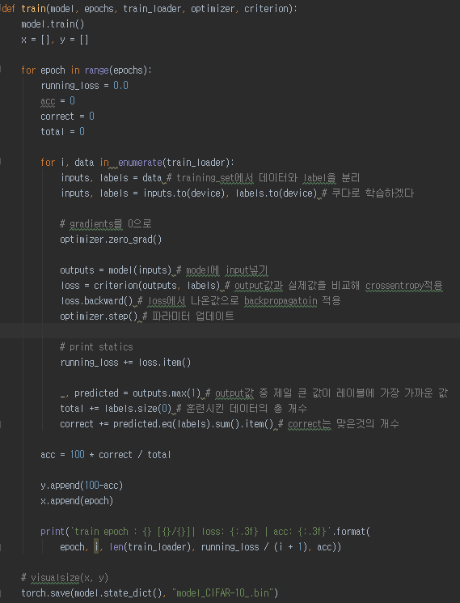
구현(Training)
Train
Train_loader에서 input과 label을 가져옴
Optimzer를 초기화
Model에 input을 넣고 criterion으로 설정한 crossentropy에서 loss값을 구하고 SGD로 최적화
Input에 대한 prediction값과 실제 label을 비교해 correct에 저장

Slide 24
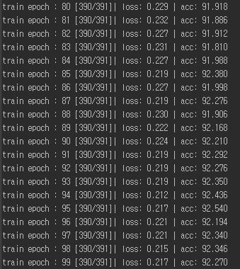
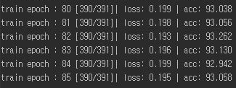
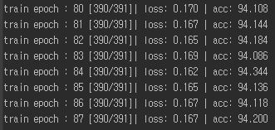
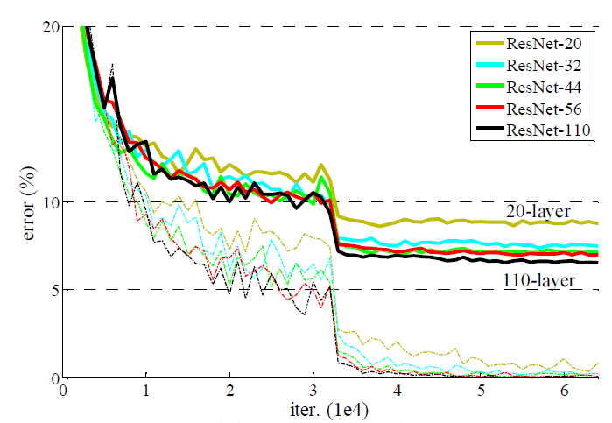
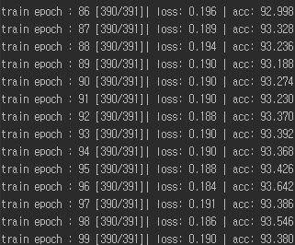
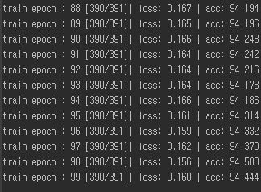
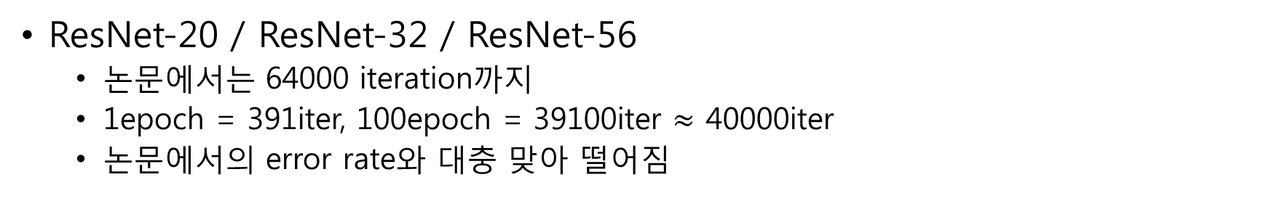
구현(training)
ResNet-20 / ResNet-32 / ResNet-56
논문에서는 64000 iteration까지
1epoch = 391iter, 100epoch = 39100iter $≈$ 40000iter
논문에서의 error rate와 대충 맞아 떨어짐
실선 : training error

Slide 25
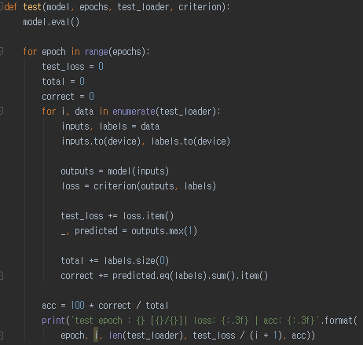
구현(testing)
Testing
Train코드와 큰 차이는 없음
Loss 값을 통한 backward 없음
Optimizer 없음

Slide 26
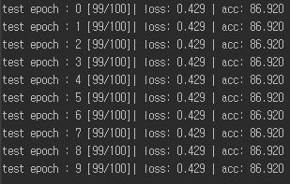
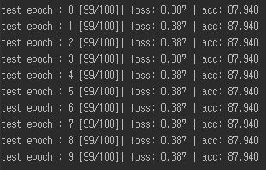
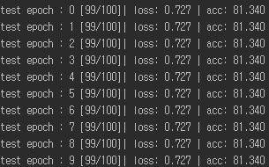
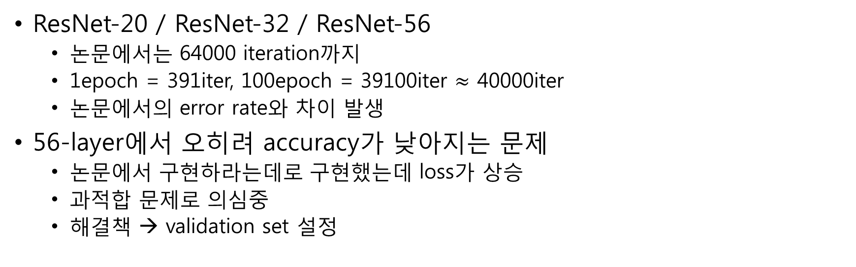
구현(testing)
ResNet-20 / ResNet-32 / ResNet-56
논문에서는 64000 iteration까지
1epoch = 391iter, 100epoch = 39100iter $≈$ 40000iter
논문에서의 error rate와 차이 발생
56-layer에서 오히려 accuracy가 낮아지는 문제
논문에서 구현하라는데로 구현했는데 loss가 상승
과적합 문제로 의심중
해결책 → validation set 설정
굵은선 : testing error

Slide 27
마무리
32000iter부터 학습률을 0.01로 낮춰야하는데 code에 써놓고 적용을 안시킴
Traing error 그래프에서 error가 급격하게 낮아지는게 이부분인데 다시한번 training 필요

